Slide 1
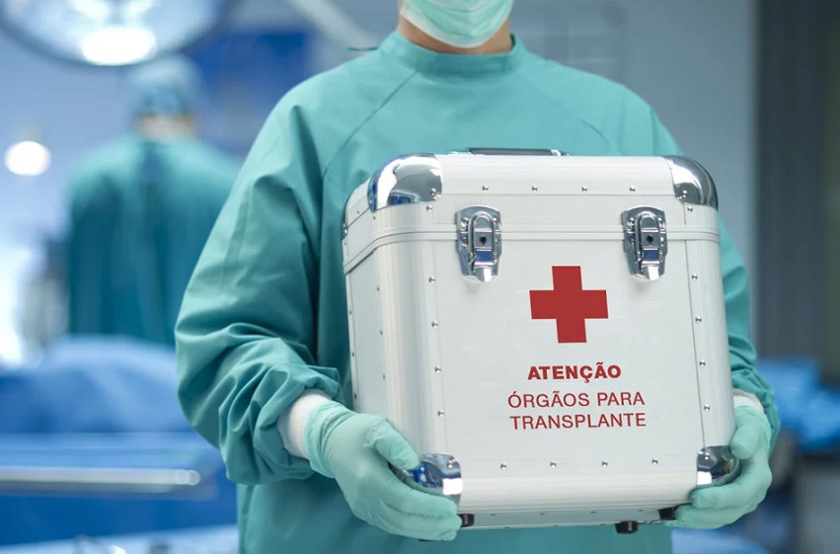
Faetec Oscar Tenório Curso: Análises Clínicas Alunos: Hevelym Jamily (8), Rafael Aleixo (9), Lucas Queiroz (27), Miguel Mendes (31) Turma: 3231 Professora orientadora: Regina Reis
Transplante de órgãos: brilha uma luz no fim do túnel.
Feira técnica 2021

Slide 2
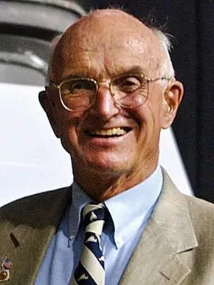
História dos transplantes de órgãos
A morte de um ente querido é sempre uma situação difícil para toda a família, mas é justamente nesse momento crucial que a perda pode ser transformada em um ato de esperança ao dar uma nova vida para pessoas que passam anos na fila de espera por um transplante de órgãos.
O primeiro transplante bem sucedido de órgãos aconteceu em 1954, em Boston (EUA), quando o Dr. Joseph E. Murray realizou um transplante de rins entre dois gêmeos idênticos no Hospital Brigham and Women. Murray se baseou na descoberta dos médicos até então de que em transplante entre gêmeos idênticos não havia o perigo de rejeição uma vez que o genoma de ambos, receptor e doador, é o mesmo.
Porém, foi somente na década de 60 que os médicos descobriram um meio de realizar um transplante de órgão entre não parentes sem que houvesse a rejeição. Mesmo assim, os riscos eram altos e as chances de sobrevivência após a cirurgia eram baixíssimos. Foi só a partir da década de 80 que os medicamentos imunossupressores tiveram uma evolução tremenda e possibilitaram que a prática de transplantes de órgãos e tecidos se tornasse rotineira. Mas ainda faltava uma barreira a transpor: a falta de informação e o preconceito.
Dr. Joseph Murray

Slide 3
No Brasil...
No Brasil a realização de transplante de órgãos começou em 1964 no Rio de Janeiro e é regulamentada pela Lei 9.434 de 4 de fevereiro de 1997 e pela Lei 10.211 de 23 de março de 2001 que determinam que a doação de órgãos e tecidos pode ocorrer em duas situações: de doador vivo com até 4º grau de parentesco desde que não haja prejuízo para o doador; e de um doador morto, que deve ser autorizada por escrito por um familiar até 2º grau de parentesco. No Brasil 86% (ADOTE) dos transplantes são realizados pelo SUS (Sistema Único de Saúde) com verbas do governo, ou seja, nem doador nem receptor precisam pagar pelas operações o que coloca o Brasil no segundo lugar do ranking de países com maior número de transplantes por ano, atrás apenas dos EUA (são cerca de 11 mil transplantados por ano). (How Stuff Works)

Slide 4
Principais dúvidas sobre a doação de orgãos
Quantas pessoas podem ser beneficiadas por uma doação? Um doador saudável pode salvar a vida de mais de dez pessoas. A doação engloba tanto os órgãos, quanto os tecidos. Fazem parte do grupo: coração, fígado, rins (2), pâncreas, pulmões (2), intestino, pele, ossos, córneas (2) e medula óssea.
Quais são os órgãos possíveis de doar ainda em vida? Esse tipo de doação só compreende órgãos duplos, como rins e pulmões, e órgãos que podem ser fragmentados, como o fígado e a medula óssea. Este tipo de doação normalmente é realizada entre parentes e o doador pode escolher o receptor.
Como se tornar um doador? Como já dito aqui neste artigo, não existe nenhuma documentação oficial que possa validar a intenção de doação, essa decisão, oficialmente, é da família. Logo após a declaração de óbito, a família será informada sobre a possibilidade de fazer a doação, se eles concordarem, terão que assinar os documentos de autorização. Existem, entretanto, iniciativas que fazem um cadastro de declaração de vontade de ser um doador, como o Adote (Aliança Brasileira pela Doação de Órgãos e Tecidos). Lembramos, mais uma vez, que essa não é uma documentação oficial e portanto não possui nenhuma significância perante a legislação brasileira, mas muitas pessoas têm aderido a esse “cartão” para deixar claro para os familiares e autoridades do hospital o seu desejo.

Slide 5
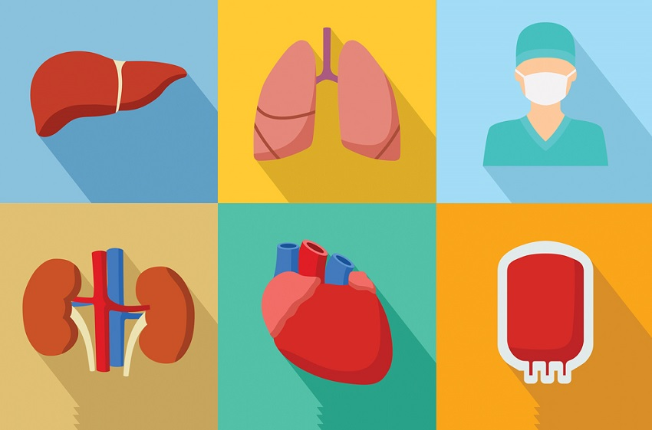
Doação em vida?
A doação em vida pode gerar problemas permanentes de saúde? Antes de qualquer operação são feitas diversas avaliações e exames e, caso seja compatível à doação, pressupõe-se que aconteça algum problema futuro. É claro que, mesmo em procedimentos cirúrgicos básicos, existem pequenos riscos. No caso de doação de um dos rins, o sistema renal funciona adequadamente com a presença de apenas um rim. O fígado é um órgão com capacidade regenerativa, ou seja, apenas uma parte dele é retirado e depois de um tempo da cirurgia ele tende a voltar ao tamanho original.A doação de pulmão normalmente é feita de um adulto para uma criança. Apenas um pequeno pedaço do pulmão é retirado e tanto o doador quanto o receptor podem levar uma vida normal (a menos que a profissão exija sobrecarga do órgão, como acontece com um atleta).Em geral, esse é um procedimento cuidadoso e avançado, que não deixa grandes sequelas. Além disso, os familiares costumam se sentir confortados ao saber que, graças ao ente querido, outras pessoas ganharam vida.

Slide 6
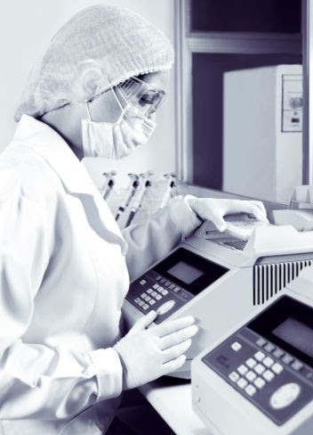
Histocompatibilidade
A histocompatibilidade é a compatibilidade ou equivalência entre células, tecidos e órgãos, muito importante para os transplantes de órgãos. Para sabermos um pouco melhor de histocompatibilidade é preciso entender porque existem essas diferenças de genes entre os seres humanos.
Esse grupo de genes é chamado de Complexo Principal de Histocompatibilidade (MHC – Major Histocompatibility Complex). Este grupo de genes é comum a todos os vertebrados e tem um papel importante no sistema imunológico e na determinação da identidade biológica de cada um.
O MHC codifica um grupo de antígenos ou proteínas encontrado na superfície das células. Este complexo identifica e impede que um corpo estranho entre ou se espalhe no organismo. Isso geralmente acontece em coordenação com o sistema imunológico que desencadeia uma resposta imediata contra esses corpos estranhos.
Nos seres humanos, este complexo recebe o nome de Antígenos Leucocitários Humanos (HLA – Human Lukocyte Antigen).

Slide 7
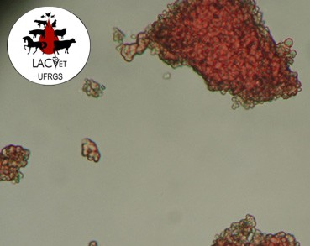
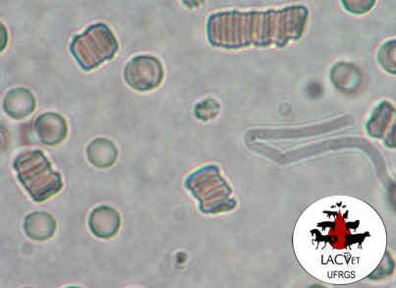
Exames de Histocompatibilidade – Prova Cruzada
MATERIAIS: sangue, soro e plasma, tubos de ensaio, lâminas de microscopia.
APARELHOS: microscópio, contador de células sanguíneas, centrífuga, termociclador e analisador de citometria de fluxo.
Crossmatch ou prova cruzada de linfócitos, é realizado por citotoxicidade depende de complemento (CDC) (Método clássico) ou citometria de fluxo, que investiga a presença de anticorpos pré-formados no receptor que tenham especificidade para antígenos expressos nas células do doador.
Técnica: pegar o soro do receptor e colocar junto com linfócitos do doador com a finalidade de não ocorrer uma rejeição da parte do receptor, pois o paciente poderá ter em seu organismo anticorpos contra os antígenos expressados na superfície das células do doador, podendo consequentemente causar rejeição.
Material: soro ou plasma.
Aglutinação intensa – reação positiva
Rouleaux - reação negativa

Slide 8
Exames de Histocompatibilidade - PRA
avaliação de reatividade contra painel de classe I e II (PRA)
O PRA é um método empregado mundialmente para avaliar o status imunológico dos pacientes, é muito sensível e específico, e permite determinar quais são as moléculas HLA reconhecidas pelos AloAc do paciente. Indica o grau de dificuldade de se encontrar um doador compatível para um paciente. Alguns pacientes têm AloAc para uma ou duas moléculas HLA e outros para muitas tendo um PRA com percentual alto, sendo então denominados como altamente sensibilizados. A identificação da especificidade do AloAc para a molécula HLA constitui-se em uma das mais importantes avaliações imunológicas pré-transplante de órgãos sólidos. Esse exame é usado antes do transplante e para seguimento imunológico do paciente após o transplante, visando identificar alterações iniciais relacionadas com um possível episódio de rejeição.
Exame Indicado para Pré-Transplante de Medula Óssea, Pré-Transplante Renal e Monitoramento Pós-Transplantes:
PRA (Avaliação de reatividade contra painel) – Single Antigen – Classe I e II.
Material: Soro.
Método: Citometria de Fluxo.
Resultado: 20 dias úteis.

Slide 9
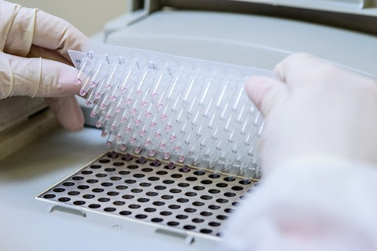
Exames de Histocompatibilidade – Tipagem HLA
É o exame realizado para se determinar a identificação da variante de cada subtipo do HLA. Cada indivíduo possui duas variantes de cada subtipo de HLA (exemplo: HLA-A, HLA-B, HLA-DR ...), um herdado do pai e outro da mãe. A escolha dos subtipos que serão tipificados depende da indicação. No caso de doenças, pode ser bem específica. Já no caso de transplantes, pode ser bem ampla e depende do órgão/tecido a ser transplantado. A Histocompatibilidade consiste em determinar e comparar o HLA do par doador-receptor a fim de escolher o doador com maior semelhança genética com o receptor. O laboratório determina o tipo de HLA de cada indivíduo e a compatibilidade representa o número de moléculas que dois indivíduos têm em comum. Quanto maior o número de moléculas semelhantes, maior será a compatibilidade e consequentemente o aumento da probabilidade de sucesso no transplante e maior sobrevida no pós-transplante.
Uma maior semelhança nas moléculas HLA poderá ser encontrada entre irmãos do que com os pais. Quando dois irmãos apresentam semelhança em todas as moléculas HLA considera-se que eles são 100% compatíveis no HLA, ou seja, eles apresentam 0 (zero) incompatibilidade no HLA. O paciente tem 25% de probabilidade de ter irmãos idênticos no HLA e de 50% de probabilidade de compartilhar metade das moléculas HLA com os irmãos. Nesse último caso, eles são considerados como haploidênticos.
Aplicação Clínica: Determinar o grau de compatibilidade entre o possível doador e receptor de órgãos; Incluir pacientes que sofrem de doenças hematológicas, e que necessitam de transplante de medula óssea no REREME
Material: Sangue com anticoagulante EDTA.
Método: SSP (Sequence-Specific Primers) e o SSO (Sequence-Specific Oligonucleotides)
Resultado: 20 dias úteis.
Conservação: Após a coleta, manter sob refrigeração o tubo com sangue em temperatura entre 2 e 8 °C. Não congelar.

Slide 10
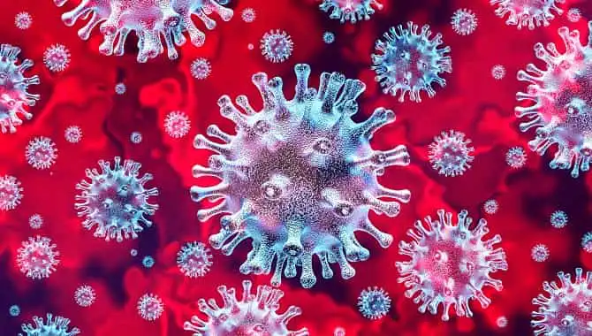
Transplantes na pandemia.
Atualmente, um fator que afeta em larga escala os transplantes, transplantados, e quem está na lista de espera, é a Pandemia do Covid-19. De acordo com a Associação Brasileira de Transplante de Órgãos (ABTO) as mais afetadas são as cerca de 80 mil pessoas que fizeram transplante de rim, com uma taxa de letalidade entre 20% e 25%, tendo em vista que essa taxa para a população se encontra em torno de 0,9% a 2,5%. A suspensão de transplantes também é uma problemática enfrentada neste período, apesar de a queda nas taxas de doação e de transplante de órgãos com doador falecido não terem sido tão grandes, muitos dos transplantes eletivos foram suspensos na maioria dos estados, devido às medidas de prevenção à contaminação pelo novo coronavírus.

Slide 11
Dados e lista de espera.
Os transplantes renais apresentaram queda de 24,5%. A taxa de 22,9 transplantes renais pmp fez-nos retroceder 2,5 anos, voltando ao primeiro semestre de 2017. O número de transplantes renais com doador vivo [440] é o menor dos últimos 36 anos [em 1984 foram 495 transplantes renais com doador vivo].Já os transplantes hepáticos (de fígado) apresentaram queda de 9%, sendo de 9% com doador falecido e de 13,2% com doador vivo. O retrocesso na taxa de transplante hepático foi igual ao do transplante renal, retornando ao primeiro semestre de 2017.No caso da taxa de transplante cardíaco, a redução ficou em 16,7%. A taxa de 1,5 pmp é igual à obtida no primeiro semestre de 2014. Já a taxa de transplante de pulmão foi reduzida em 38,7% no país. O transplante de pâncreas diminuiu em 12,5%, retrocedendo ao nível registrado em 2018 (0,7 pmp). Segundo a ABTO o transplante de córnea apresentou uma redução de 52,7%. Com isso, a taxa obtida ficou em 33,9 pmp, valor equivalente ao obtido em meados dos anos 1990. A pandemia afetou também os transplantes de medula, que apresentaram redução de 17,6%.
O integrante da ABTO acrescenta que a lista de espera para transplante renal cresceu 5,8%, enquanto o ingresso em lista caiu 32%. “E a mortalidade em lista aumentou 33%, talvez em decorrência do maior risco de exposição ao covid, pela necessidade de realizar hemodiálise”.A lista de espera para o transplante de córneas também cresceu. No caso, 38%, enquanto o ingresso em lista caiu 37%. “No [transplante de] fígado, por exemplo, o número de pacientes e a taxa de ingresso em lista de espera caíram 13% e 19%, respectivamente, e a mortalidade em lista aumentou 5%”, acrescenta Valter Duro.

Slide 12
Obrigado por assistir!
Lembre-se! A doação de órgãos proporciona o prolongamento da expectativa de vida de pessoas que precisam de um transplante, permitindo o restabelecimento da saúde e, por consequência, a retomada das atividades normais. Devido ao número de partes do corpo que podem ser cedidas, cada doador pode salvar oito vidas ou mais.

